Slide 1
Адатланмагъан ачыкъ дарс: «Ана тил –алтын хазна»
Дарсны онгаргъан «Гимназия»
школаны къумукъ тил
ва адабиятны муаллимлери 6-7 класлар

Slide 2
21 февраль –Ана тиллени халкъара гюню.

Slide 3
Тилин сан этмейгенлени башы сыйланмас

Slide 4
Тил халкъны байлыгъыдыр.

Slide 5
Халкъ азса,тил азар.

Slide 6
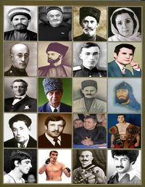
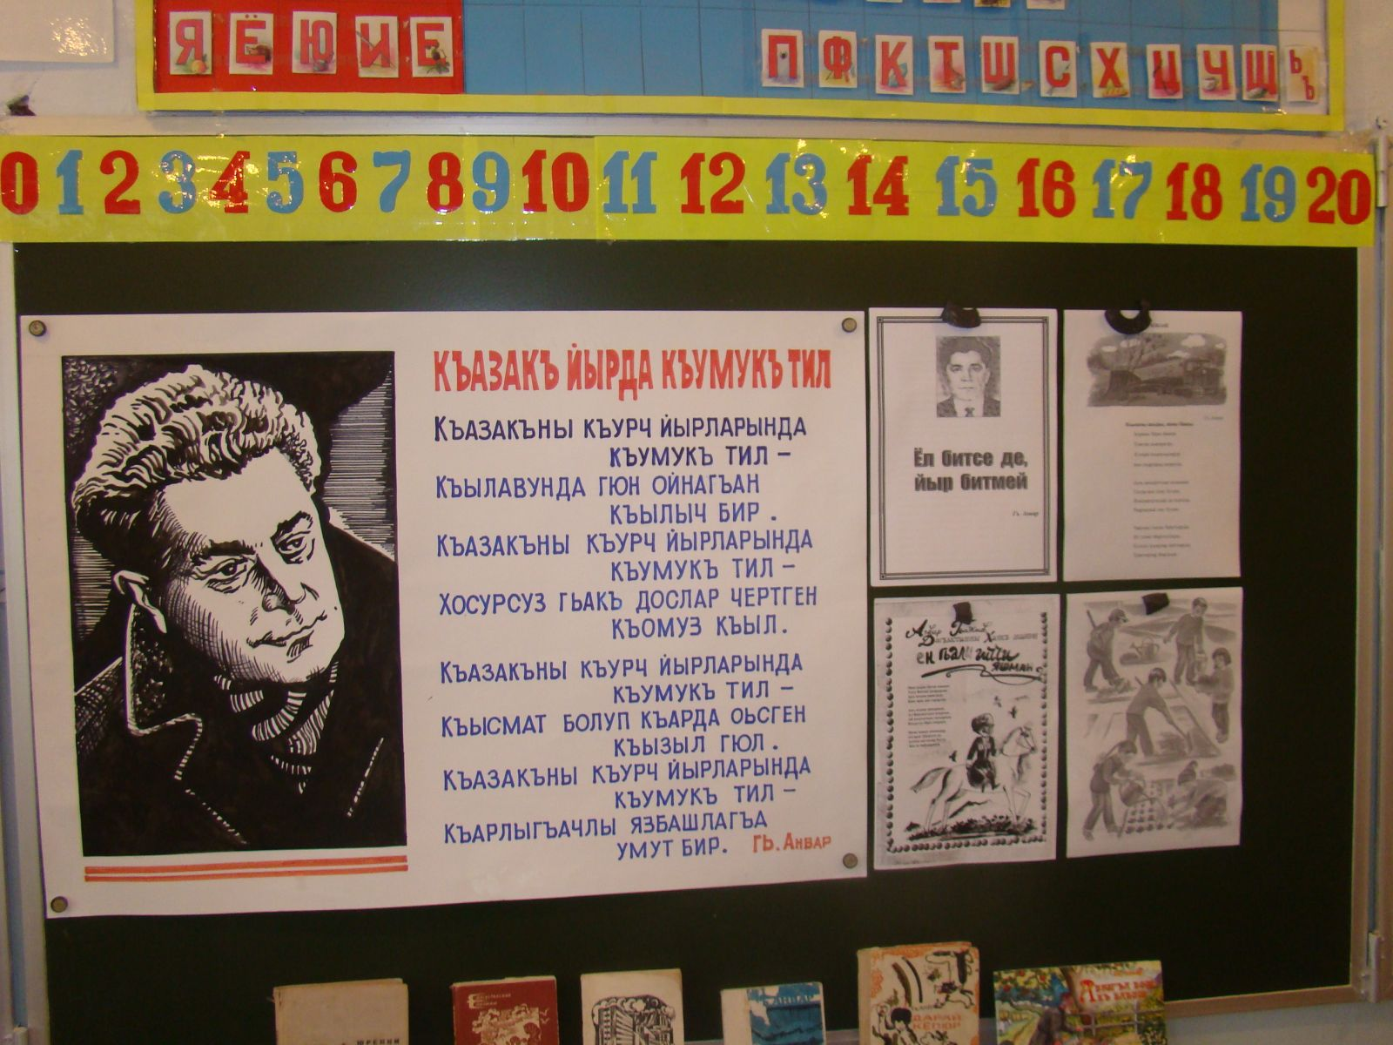
Байрамны гетиши

Slide 7
Рус тил бизге ел гёрсете Ана тил буса бизге аявлу.
Ана аявлу йимик ,
Ана тил де аявлу.
Дюньядагъы бары зат
Ана тилге байлавлу

Slide 8
Ана тилни кеп сюймек де бир насип.
Ана тилибиз
Ана сезсюз къалса инсанлар бирден
Тилкъав болуп дюнья,гюню батыла,
Бир балагь арекде,адамлар,бизден
Балабызны ана тили бар тура.
Акъай Акъаев.

Slide 9
Халкъ азса,тил азар.
Гьайт Къумугъум…
Гьайт къумугъум, тамурларынг теренде,
Теренлерден къарай тезги Къыпчагъым,
Къаркъарангда къайнай сени къыпчакъ къан,
Къыпчакъ йимик къайна,,къумукъ къоччагъым…
Абзайтдин Гьамитов

Slide 10
Къумукъ халкъым,оьзден халкъым, оьз халкъым.
Жаминат Керимова

Slide 11
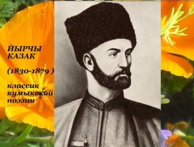
Къумукъ адабиятгъа кюрчю салгъан шаирибиз
Къазакъ десе таллыкъда тав гёремен,
Къарагъайлы тюзге чыкъгъан салкъыны.
Къумукъну мен олсуз тилкъав гёремен ,
Тили де –о,юреги де халкъымны!
(А.Гьажиев)

Slide 12
…Тавланы мен тавлу йимик сюемен
Гунибгеде тюгюлмендир ят улан
Оьлме тюшсе,оьлер эдим тавларда
Тек тюзлерде гёмежекге шарт булан.
Анвар Гьажиев

Slide 13
Ана тилни кеп сюймек де бир насип.
Бир –биревлер бизин сёкме гьайында
Биз олагъа къулакъ асмай къояйыкъ
Бугюн алгъа абат
алма къыйында,
Бир-биревге аркъабызны таяйыкъ…
Магьаммат Наби Халилов

Slide 14
Халкъ азса,тил азар.
МЕН КЪУМУКЪМАН
Мен къумукъман, шогъар оьктем юрегим, Мен къумукъман Къумукъ тюзде тувгъангъа, Къумукъ ана чайкъагъангъа гьайлегим, Ёлакъ бетим къумукъ ана жувгъангъа. Гёзсюз эдим - гёз берген де къумукъ халкъ, Айырсын деп мен акъ булан къараны. Сёзсюз эдим - сёз берген де къумукъ халкъ, Сёз тапсын деп сав этердей яраны. Къумукъ болмас менден, тилим таптасам, Къумукъман деп къычырсам да нечакъы. Мен къумукъман къумукъ тилде тап-таза Сёйлеп болар авлетлерим бар чакъы. Яшав толкъун ташласа да не якъгъа, Мен халкъымсыз гёбюкмендир сувдагъы. Мен халкъымсыз гётерген бал аякъда Тамакъ бувар аччылыкъ бар увдагъы. Мен къумукъман, къумукъ халкъдан айрылсам, Эркин дейген дюнья магъа таргъа да, Аз халкъымны азман болуп гёрген гюн Ярылажакъ юрек менде баргъа да. Мен къумукъман паспортума язгъандай, Яшдан къумукъ къаным баргъа къумукъман, Ватан учун тарыкъ болса, къызгъанмай Берме къумукъ жаным баргъа къумукъман. Миллетлени юлдузлагъа тенглесем, Элим мени кёп юлдузлу кёк йимик, Къумукъ халкъ да - бир юлдуз шо кёкдеги, Огъар бакъгъан сююв менде кёп бийик. Къумукъ халкъны кёп сюйсем де, арекмен Миллетлени менлигине тиймекден. Кёкге бакъгъан уллу сююв башлана Бир юлдузну айрыча кёп сюймекден. Халкъым сюймек негьакъ тюгюл мен шунча, Шо сюювсюз къалсам, къуванч къыт магъа. Шо сюювню къыйыкъсытма къойгъунча, Мен къоярман эки гёзюм сытмагъа!...
Жачаев Агьмат

